Slide 1
Программирование на языке Си

Slide 2
История языка Си
C (рус. Си) — компилируемый статически типизированный язык программирования общего назначения, разработанный в 1969—1973 годах сотрудником Bell Labs Деннисом Ритчи как развитие языка Би. Первоначально был разработан для реализации операционной системы UNIX, но, впоследствии, был перенесён на множество других платформ. Благодаря близости по скорости выполнения программ, написанных на Си, к языку ассемблера, этот язык получил широкое применение при создании системного программного обеспечения и прикладного программного обеспечения для решения широкого круга задач. Язык программирования С оказал существенное влияние на развитие индустрии программного обеспечения, а его синтаксис стал основой для таких языков программирования, как C++, C#, Java и D.
По статистике TIOBE до декабря 2015 года Си был самым популярным языком программирования. В декабре на первое место вышла Java а Си переместился на второе, при этом считается, что на нем написано порядка 16% всех программ в мире.

Slide 3
Применимость языка Си
Язык Си – язык низкого уровня абстракции. Это означает, что сущности которыми оперирует язык – очень близки к сущностям, которыми оперирует процессор. Это позволяет очень точно управлять ресурсами ЭВМ (а следовательно использовать их с максимальной эффективностью), но увеличивает сложность написания программ.
Где применяется язык Си?
Там где скорость и минимальное потребление памяти превыше всего (Операционные системы, высоконагруженные сервисы, программы для ограниченных по ресурсам систем)
Там где требуется взаимодействие с железом напрямую (драйверы устройств, различная встраиваемая техника, включая микроконтроллеры)

Slide 4
Специфика языка Си
Язык С очень похож по синтаксису на многие языки, так как повлиял на их развитие и был в каком-то смысле их предшественником.
Язык С, как и С++ сохраняет обратную совместимость со всеми своими старыми стандартами (весь старый код можно использовать без изменений).
Язык С – опасный язык. Он не запрещает и на защищает от написания совершенной ерунды и совершения логических ошибок в программе.
«Известны 10 преимуществ Паскаля перед Си:) Я приведу только одно, но самое важное:
На Си Вы можете написать:
for(;P("\n").R-;P("\ "))for(e=3DC;e-;P("_ "+(*u++/8)%2))P("| "+ (*u/4)%2);
На Паскале Вы НЕ МОЖЕТЕ такого написать»

Slide 5
Компилятор, стандартная библиотека и среда разработки
Для преобразования исходных текстов программ, написаных на языке Си в исполнимые файлы (.exe) необходим набор программ, называемых tool chain (дословно – цепь инструментов) или на жаргоне – компилятор.
Компиляторов для языка Си очень много. Компилятор, как правило предназначен для конкретной целевой платформы. Платформа это совокупность операционной системы и процессора, на котором она работает. Операционная система определяет формат исполняемого файла, а процессор определяет набор машинных инструкций, которыми компилятор может пользоваться при создании машинного кода.
Например: Windows-x86 (win32); Windows-x86_64 (win64); Linux-x86_64; Android-armeabi; IOS-armv7eabi
Мы будем использовать компиляторы семейства GCC как для настольного компьютера так и для микроконтроллера.

Slide 6
Компилятор, стандартная библиотека и среда разработки
Каждая операционная система и/или микроконтроллер, предоставляет свой собственный программный интерфейс для взаимодействия с программой.
В случае операционной системы – самый простой пример – ввод/вывод данных из консоли.
Поскольку никому не хочется один и тот же код переписывать для разных операционных систем – существует стандартная библиотека языка C, в которой в виде некоторых стандартных сущностей определены стандартные интерфейсы взаимодействия с операционной системой и/или с аппаратурой.
Помимо программных интерфейсов, в стандартную библиотеку включены так же, различные утилитарные сущности – например функции вычисления синуса и пр.
Стандартная библиотека, как правило, предоставляется вместе с компилятором и крайне скудна.

Slide 7
Компилятор, стандартная библиотека и среда разработки
Тексты программ можно писать хоть в блокноте, а компилятор можно вызывать из командной строки, но это не удобно. Поэтому мы будем использовать Интегрированную Среду Разработки (IDE).
Сред разработки для языков C/C++, как и компиляторов – огромное множество. Мы будем использовать eclipse.
Eclipse – универсальная среда разработки, которая при помощи плагинов конфигурируется практически под любой современный язык программирования и, в случае C/C++, для любой платформы.

Slide 8
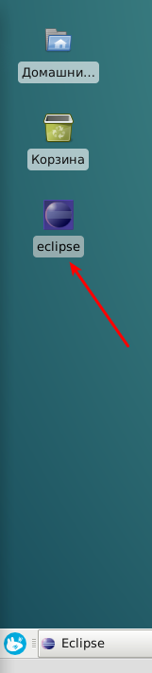
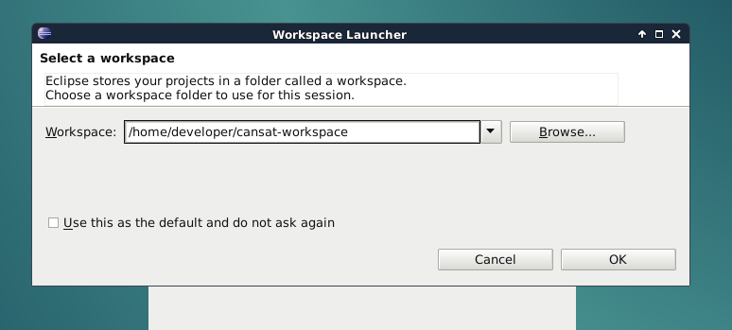
Начнем, пожалуй!
2. Создаем/выбираем workspace
1. Запускаем eclipse

Slide 9
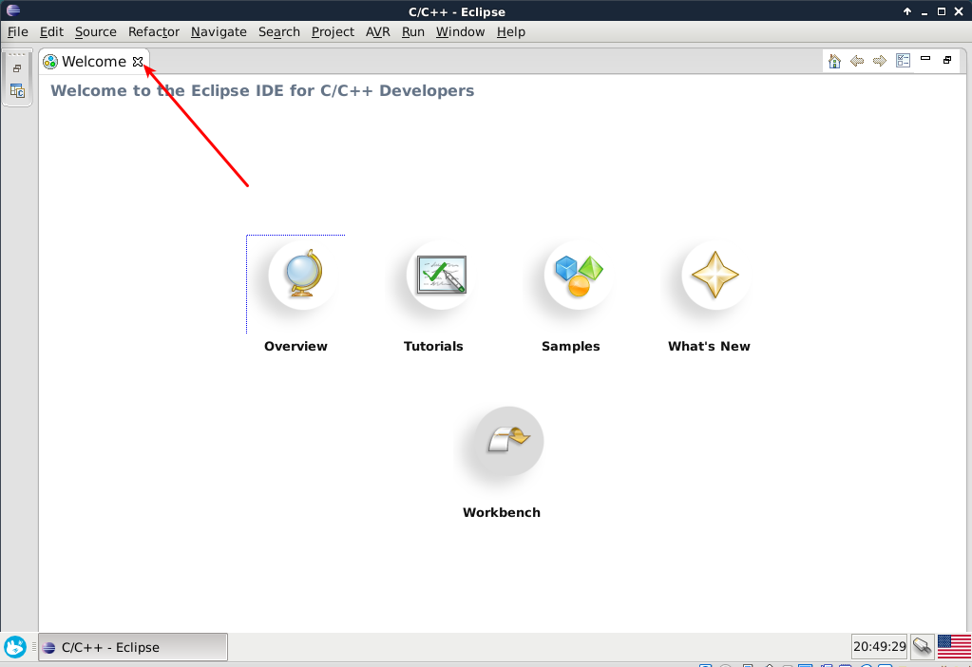
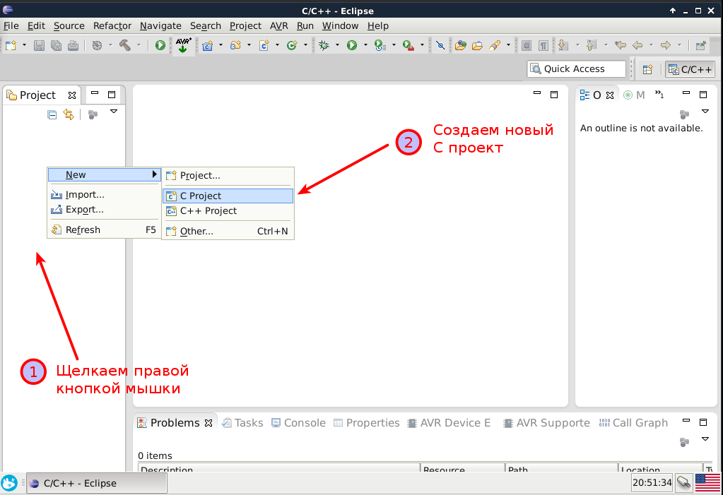
Программа «Hello world»
2. Закрываем страницу приветствия
3. Создаем новый С проект

Slide 10
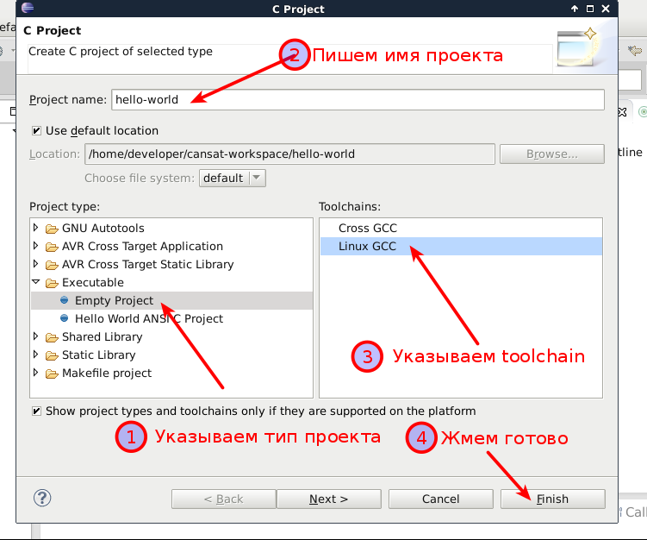
Программа «Hello world»
4. Указываем параметры проекта

Slide 11
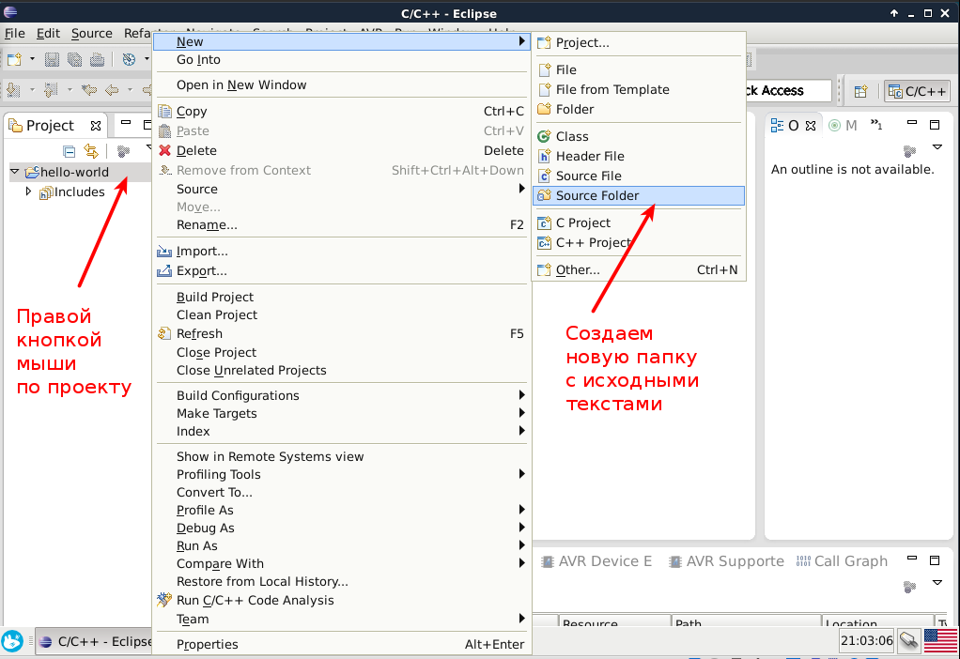
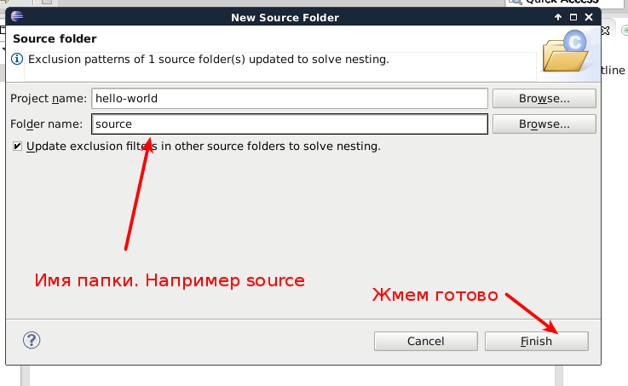
Программа «Hello world»
5. Создаем папку для исходных текстов проекта

Slide 12
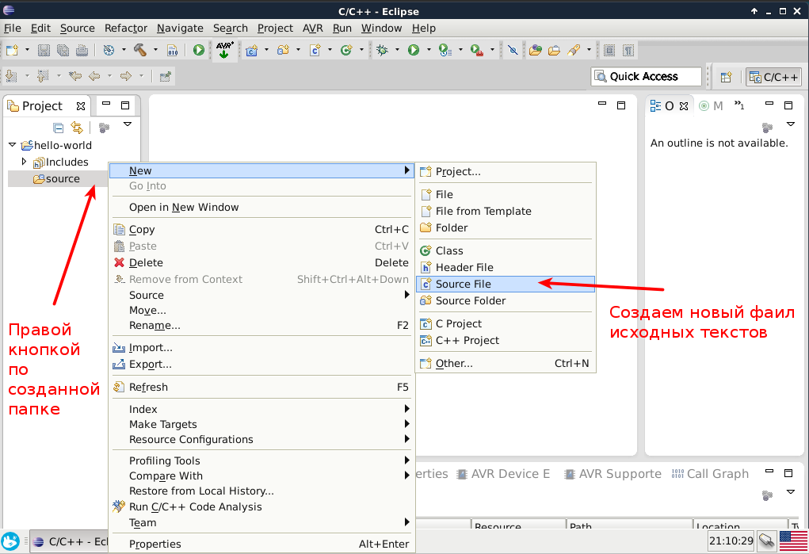
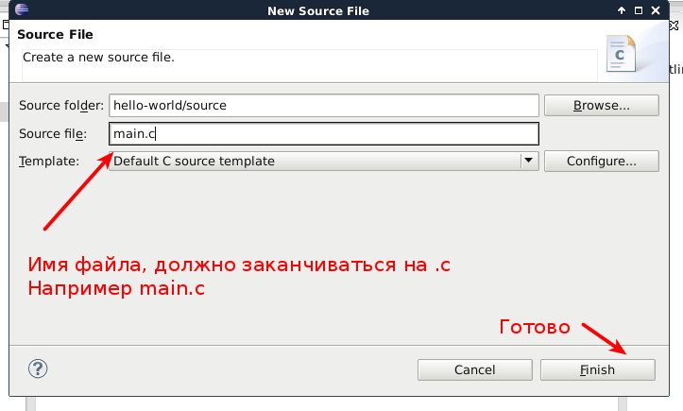
Программа «Hello world»
5. создаем файл исходных текстов

Slide 13
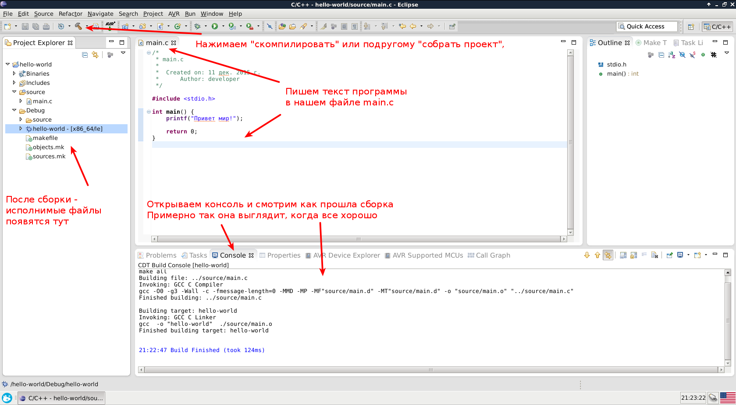
Программа «Hello world»
6. Собираем программу

Slide 14
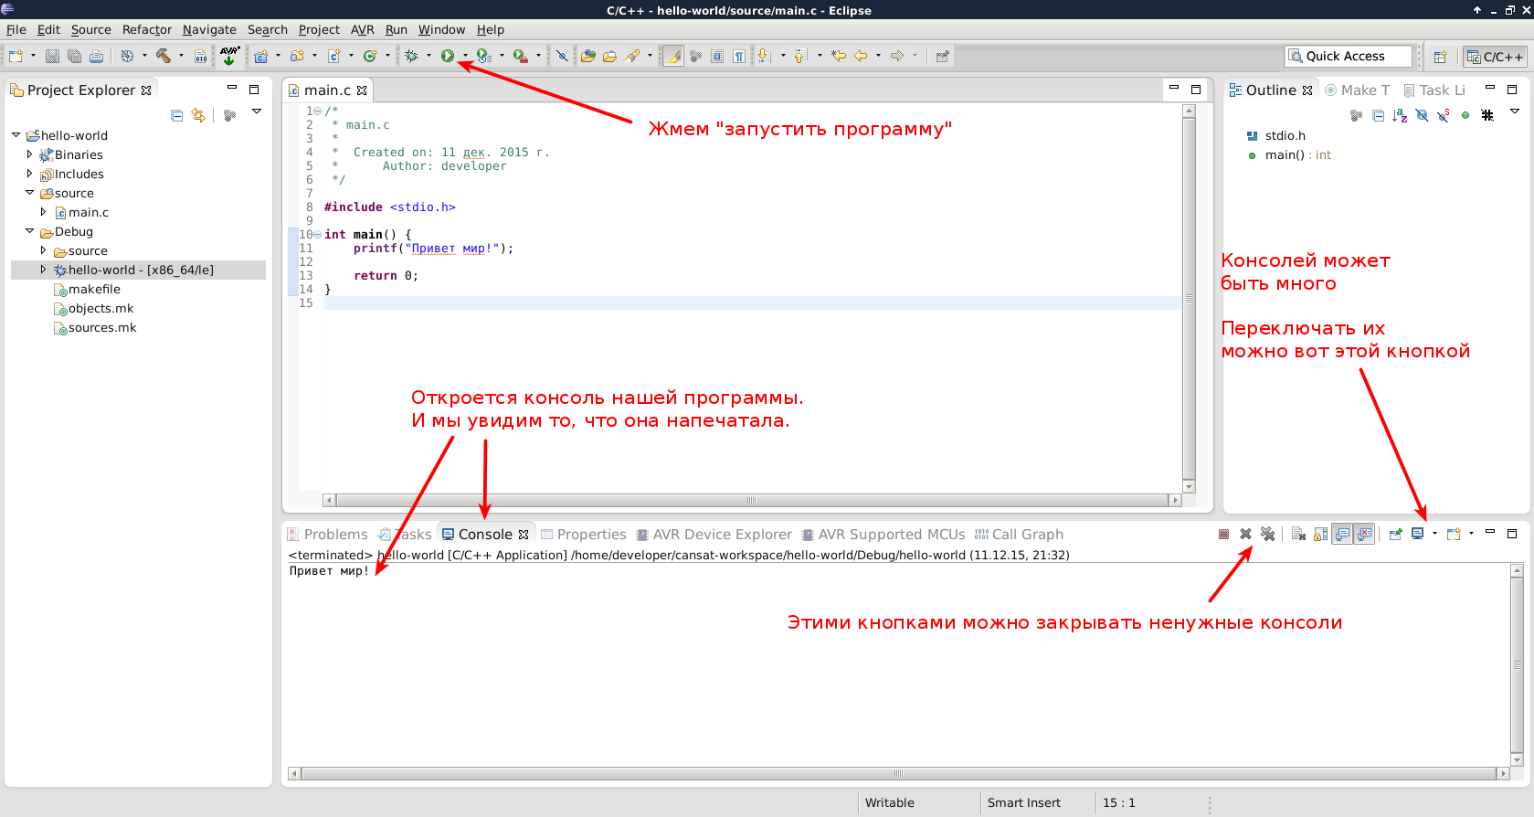
Программа «Hello world»
6. Запускаем программу

Slide 15
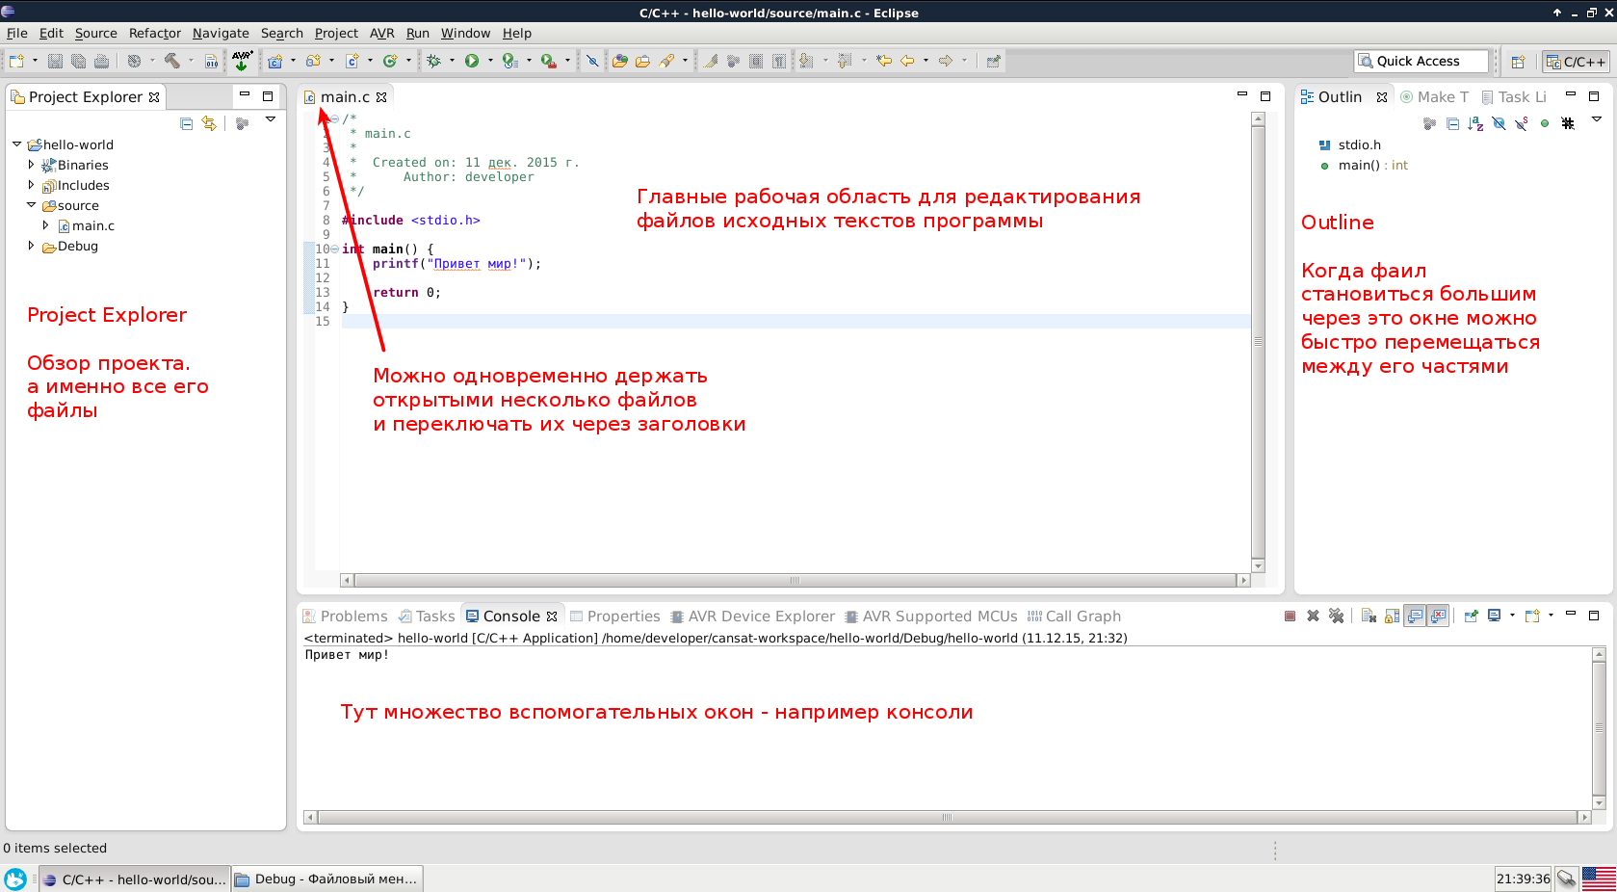
Кратко об окнах eclipse

Slide 16
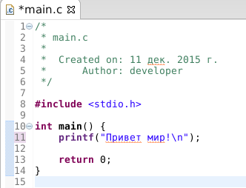
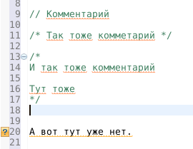
Разбор программы hello world
Eclipse выделил зеленым блок комментариев, который
Сам же автоматически и создал.
Все, что находиться между /* и */ невидимо для компилятора.
Там мы можем писать разные пояснительные тексты для себя
или других разработчиков
Кроме /* */ так же компилятор пропускает все от символов
// до конца строки
Эклипс будет отмечать комментарии зеленым, поэтому
легко понять, если Вы что-то сделали неправильно.
Например:

Slide 17
Разбор программы hello world
Дальше идет директива препроцессора #include (дословно вложить)
Сборка программы - многоэтапный процесс и первый этап –
обработка исходников «препроцессором»
#include – это директива по которой препроцессор – берёт фаил
с именем stdio.h из стандартных каталогов и включает его
содержимое в наш main.c как будто бы мы скопировали весь текст
из него и вставили бы вместо директивы
Имя файла указывается в < >, если нужно брать его
из стандартных каталогов или в “ ”, если он лежит рядом с нашим
main.c
Зачем нам это нужно? stdio.h - файл стандартной библиотеки, в котором объявлена функция printf
Которая выводит сообщение в консоль. Без этого include программа бы не собралась.
stdio означает std + io = standard + input/output. Расширение файла .h означает header, о них позже.

Slide 18
Разбор программы hello world
Следом пошел текст программы а именно – определение функции
main. Программы на языке Си всегда состоят из переменных и
функций. Функций в программе может быть сколько угодно – как
стандартных (та же printf), так и пользовательских – которые мы
пишем сами (например наша main). MAIN – особенная функция.
С нее начинается и ею же заканчивается выполнение программы.
Функции описываются вот так
тип_возвращаемого_значения имя_функции ([список аргументов])
{
Тело функции
}
Получается, что наша функция возвращает значение типа int, имеет
название main и не имеет никаких аргументов – ()

Slide 19
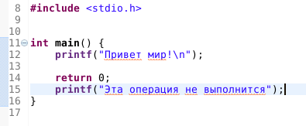
Тело функции
В теле функции описано то, что она делает – для чего она собственно и пишется.
Наша функция main делает две простых вещи
)1вызывает другую функцию – printf, передавая ей в аргументе текст Привет мир!\n и сразу же завершается возвращая значение 0.
Обратите внимание, что каждая операция завершается точкой с запятой. В си – это обязательное требование.
Значение, которое возвращает функция, задается оператором return. В формате: return то_что_нужно_вернуть ;
Помимо указания вовзращаемого значения – return завершает функцию и все, что идет после него – не будет выполнено.

Slide 20

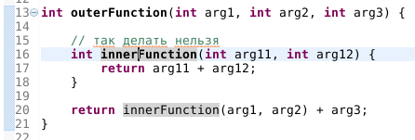
Подробнее о функциях
Определение функции – задание кода функции. Должно быть сделано только один раз для каждой функции во всех исходных текстах программы. Например:
Функция не может быть определена внутри другой функции

Slide 21
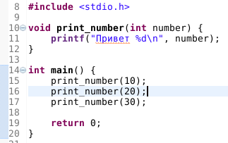
Вызов функции
Для вызова функции, нужно написать её имя и в скобочках аргументы
Например:
Вывод:
Привет 10
Привет 20
Привет 30
следует отметить, что параметры переданные функции копируются
и она работает со своими личными копиями

Slide 22
Макросы
Помимо функций и переменных, часто используются макросы. Макросы создается при помощи директивы препроцессора #define. Они удобны, в случаях, когда Вам нужно использовать какие либо константы, которые могут измениться.
Например #define CALIBRATED_PRESSURE_COEFFICIENT 12
Макросы могут иметь параметры. #define DEG_TO_RAG(degrees) degrees*3.14/180
Во время работы препроцессора – макросы заменяются на текст, сопоставленный им, поэтому нужно быть аккуратнее с порядком действий.

Slide 23
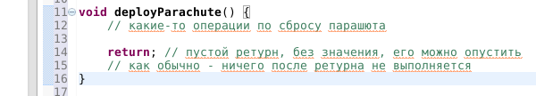
Тип «НИЧЕГО»
void – дословно пустота. Означает отсутствие значения ну и логично, что не может хранить ничего.
Используется как тип возвращаемого значения функции, которой не нужно возвращать ничего

Slide 24
Целочисленные типы
Целочисленные типы – типы, способные хранить целые числа
char
(1 байт == 8 бит)
signed: [-128, +127], unsigned: [0, +255]
short int, short, int
(>= 2 байта == 16 бит)
signed: [-32767, +32767], unsigned: [0, +65535]
long int, long
(>= 4 байта == 32 бит)
signed: [-2147483647, +2147483647], unsigned: [0, +4294967295]
long long int, long long
(>= 8 байт == 64 бит)
[-9223372036854775807, +9223372036854775807], unsigned: [0, +18446744073709551615]

Slide 25
Целочисленные типы
Чтобы не путаться с именами, следует использовать определения из файла stdint.h (#include <stdint.h>)
int8_t: [-128, +127]
uint8_t: [0, +255]
int16_t: [-32767, +32767]
uint16_t: [0, +65535]
Int32_t: [-2147483647, +2147483647]
uint32_t: [0, +4294967295]
int64_t: [-9223372036854775807, +9223372036854775807]
uint64_t: [0, +18446744073709551615]
Так же может быть полезен файл limits.h (#include <limits.h>) в нем определены минимальные/максимальные значения целочисленных типов в макросах SHRT_MIN, SHRT_MAX, USHRT_MIN, USHRT_MAX и прочие.

Slide 26
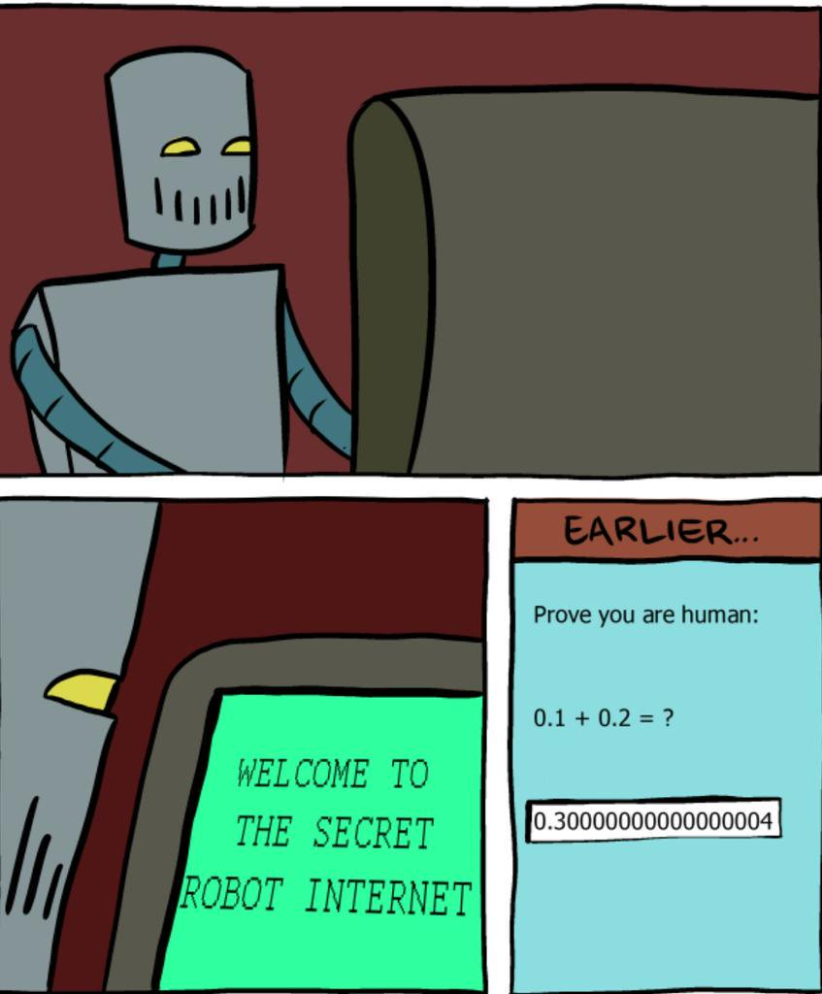
Типы с плавающей точкой
Их всего два
float
4 байта (32 бита)
[-3.4*10³⁸, +3.4*10³⁸]
примерно 7 знаков после запятой точности
double
8 байт (64 бита)
[-1.7*10³⁰⁸, +1.7*10³⁰⁸]
Примерно 15 знаков после запятой точности.
Имеют файл со вспомогательными макросами <float.h>

Slide 27
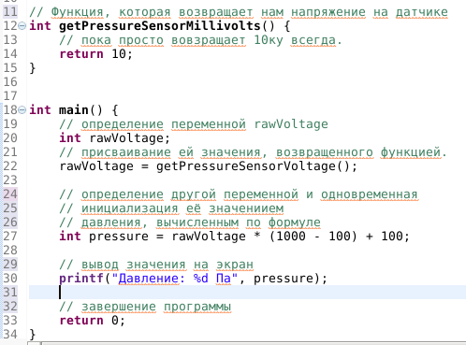
Переменные
Рассмотрим такой пример – допустим, у нас есть функция, которая возвращает напряжение на датчике давления. Нам нужно посчитать давление в Паскалях из этого напряжения и вывести на экран.
Формула для вычисления давления из напряжения –
pressure = mV * (1000 - 100) + 100
Теперь наш main начинается с определения переменной.
Переменные – это хранилище данных определенного типа. Если Вашей программе нужно что-то запомнить на время, то это нужно записать в переменную.
Определение переменной делается так:
тип_переменной имя_переменной [ = начальное значение];
Начальное значение указывать не обязательно

Slide 28
Операции с переменными
Присваивание
int x;
x = 10;
Присваивание цепочкой
int x, y;
x = y = 10;
Сложение вычитание, умножение, деление
int x;
x = 10 + 10;
x = x + 10 + y + SOME_MACRO;
x += 10; // тоже самое что x = x + 10;
Аналогично с умножением *, делением /, вычитанием –,
Порядок действий как в математике, можно использовать скобочки.
Нельзя использовать переменную, которой не присвоено значения для чтения из нее!

Slide 29
Операции с переменными
Преобразование типа
uint8_t x = 10;
Int16_t y = x; // неявное преобразование типа, все в порядке
Int16_t x = 1000;
Int8_t y = x; // переполнение. y не способен хранить в себе 1000 и сохранит остаток от 1000/256
// В этом случае компилятор Вас предупредит, но если вы знаете что делаете, x например == 1 и переполнения не будет, можно использовать явное преобразование
y = (int8_t)x;
Аналогично
uint16_t x = 65500;
Int16_t y = x; // снова переполнение, знаковый Y способен хранить максимум 32767;
Int16_t x = -100;
uint16_t y = x; // тоже ничего хорошего не выйдет. Беззнаковая переменная не хранит отрицательные числа.

Slide 30
Операции с переменными
Инкремент – декремент
x++; ++x; // аналогично x = x + 1;
x--; --x; // аналогично x = x – 1;
Int x = 1;
Int y = x++;
// В итоге y = 1; x = 2;
Int x = 1;
Int y = ++x;
// В итоге y = 2; x = 2;

Slide 31
Операции с переменными
Сравнение
Int x = 10;
Int result = x > 100; // В итоге result = 0;
result = x < 100; // В итоге result = 1;
result = (x == 10); // В итоге result = 1;
Возможны операторы
> больше,
< меньше
>= больше или равно
<= меньше или равно
== равно
!= не равно
Нельзя делать цепочки
result = 0 <= x <= 100; // так нельзя
Не стоит сравнивать знаковые и без знаковые числа.

Slide 32
Операции с переменными
Логические операции
&& (AND или же операция «и»)
Int result1 = 10 >= 5; // result1 = 1
Int result2 = 10 <= 5; // result2 = 0
Int result3 = result1 && result2; // result3 = 0;
|| (OR или же операция «или»)
result3 = result1 || result2; // result3 = 1;
! (NOT или же операция «не»)
result3 = 1;
result3 = !result3; // result3 = 0;
Можно делать цепочки
Int result4 = (result3 || result2) && result1;
Порядок действий. ! > && > ||
Для более удобной работы с булевой логикой
Есть файл <stdbool.h>
В нем определены значения true (==1) и false (==0)
А так же тип bool, который хранит эти значения.
В целом, работа с логикой в Си очень проста
Все что 0 – считается false
Все остальное – считается true

Slide 33
Операции с переменными
~ (Побитовый ! (NOT) )
uint8_t x = 243; // в двоичной системе 1111 0011
bool cmp = (~x ==12); // ~x в двоичной системе == 0000 1100
& и | (Побитовые && и ||)
Аналогично небитовым
uint8_t x = 0b11110000;
uint8_t y = 0b00111100;
x | y == 0b11111100;
x & y == 0b00110000;

Slide 34
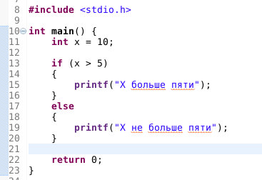
Ветвление программы
if (условие) { если_условие_верно; } else { если_условие_неверно; }
Например:

